Slide 1
БИОДИВЕРЗИТЕТ И ХРАНА
Значај органске пољопривреде у очувању биодиверзитета и производњи здраве хране

Slide 2

Садржај:
Увод – Шта представља биодиверзитет?
- Агробиодиверзитет
Производња хране и угроженост биодиверзитета
Савремена производња – органска пољопривреда
Органска производња хране и очување биодиверзитета

Slide 3
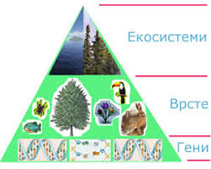
Увод – Шта представља биодиверзитет?
Представља свеукупну разноликост и промјенљивост живих организама унутар екосистема, чији су нераскидиви дио.
Главне компоненте
екосистемска
генска разноврсност
специјска и
Биодиверзитет је извор биолошког материјала неопходног за напредак различитих грана индустрије.

Slide 4
Увод - Агробиодиверзитет
Према Свјетској организацији за храну и пољопривреду (FAO, 1999.), агробиодиверзитет представља подскуп биодиверзитета, а заправо је разноврсност биљних и животињских врста које се користе у исхрани људи и подразумијева:
Разноликост генетских ресурса (сорте, пасмине) и врсте које се користе за храну, сточну храну, влакна, гориво и фармацеутске производе
Разноликост врста које се не лове/не сакупљају али које су значајне за производњу у екосистемима (микроорганизми у земљишту, предатори и опрашивачи)
Врсте које се не лове/не сакупљају, а налазе се у ширем окружењу (пољопривредни, пасторални, шумски и водени екосистеми).
Биодиверзитет
Агробиодиверзитет

Slide 5
Производња хране и угроженост биодиверзитета
Пољопривреда има кључну улогу у развоју савремене цивилизације чије су садашњост и будућност условљене односом према производњи хране.
Прелазак са сакупљачке на пољопривредну производњу какву данас познајемо представља једну од највећих прекретница у људској историји јер је допринио развоју различитих људских дјелатности.
Данас се све више поставља питање одрживости таквог пољопривредног система на глобалном нивоу.
Међу најозбиљнијим изазовима је потреба да се повећа производња хране без угрожавања екосистема.

Slide 6
Производња хране и угроженост биодиверзитета
Процјене организације за храну и пољопривреду Уједињених нација (FAO) су да ће 2050.године на Земљи живјети 9,1 милијарда људи, док ће се чак 70% са садашњих 50% наћи у урбаним срединама. Сматра се да ће годишња производња житарица са данашњих 2,5 милијарди тона морати да достигне до 3 милијарде тона, док ће се потребе за месом кретати до 480 милиона тона.
Пољопривредна производња уз увођење нових сорти и хибрида, коришћење вјештачких ђубрива и пестицида и употребе механизације довела је до остваривања високих приноса и већег профита за произвођаче хране.
Међутим, овакав начин пољопривреде је показао низ недостатака: усљед употребе пестицида и вјештачких ђубрива долази до испољавања негативних ефеката по здравље људи, животну средину и њену биолошку разноликост.
Један од важнијих проблема у 21.вијеку представља губитак биолошке разноликости, нарочито у условима интензивне пољопривредне производње.

Slide 7
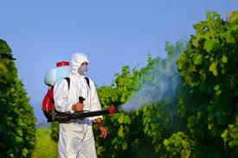
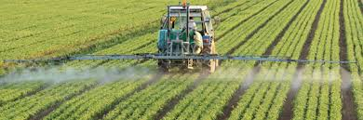
Производња хране и угроженост биодиверзитета
Пољопривредна производња са употребом пестицида и минералних ђубрива и гајењем монокултура довела је до губитка многих домаћих и дивљих биљних и животињских врста.
Данас се преко 75% свјетске хране производи користећи само око 25 биљних и животињских врста, које постају све више осјетљиве на дјеловање болести, штеточина, корова и других фактора.

Slide 8
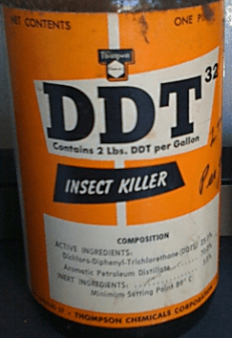
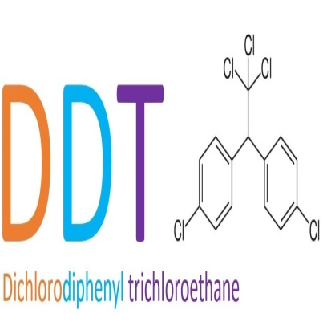
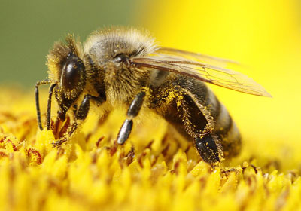
Производња хране и угроженост биодиверзитета
Сматра се да је оваква пољопривредна производња оставила трајне посљедице на смањење бројности инсеката опрашивача. Једна од таквих група инсеката који се гаје, а који су веома угрожени употребом пестицида су медоносне пчеле.
Многа заштитна средства која су данас најстроже забрањена, а која су се некада користила у пољопривредној производњи, као што је DDT, оставила су озбиљне посљедице по здравље људи и животну средину.

Slide 9
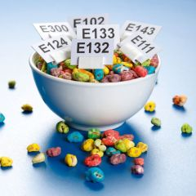
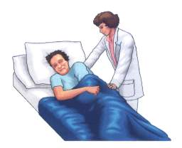
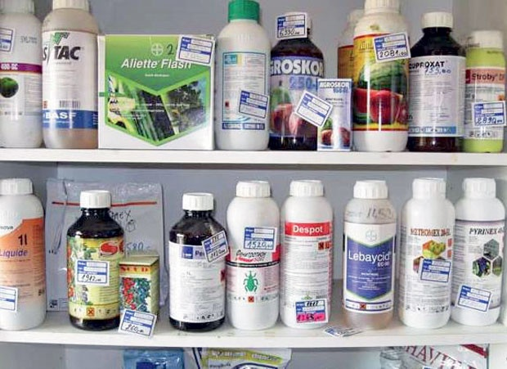
Производња хране и угроженост биодиверзитета
Различити адитиви, пестициди и ветеринарски лијекови смањују здравствену безбједност хране. Њихови негативни ефекти често нису видљиви одмах, него након низа година уношења изазивајући тешка обољења.

Slide 10
Савремена пољопривреда – органска пољопривреда
Савремена научна сазнања поново истичу оне начине производње хране који омогућавају опоравак нарушеног биодиверзитета. Једном од таквих врста производње може се сматрати и органска пољопривреда.
Органска пољопривреда се заснива на уједињавању традиционалних пољопривредних метода производње са савременим процесима у пољопривреди.

Slide 11
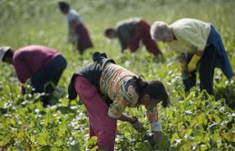
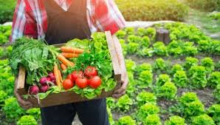
Савремена пољопривреда – органска пољопривреда
Органска пољопривреда подразумијева начин гајења биљака при којем се не користе вјештачка ђубрива и пестициди. При том органска пољопривреда чува и унапређује биолошку разноликост и циклусе кружења материје. Њен значај је у томе што омогућава заштиту животне средине током производње здравствено безбједне хране.

Slide 12
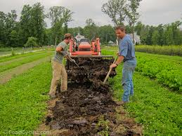
Савремена пољопривреда – органска пољопривреда
Органску пољопривреду најбоље можемо дефинисати кроз њен циљ: производња здравствено безбједне, квалитетне хране на еколошки прихватљив начин.
Органска пољопривреда подразумијева употребу искључиво природних материја које се користе као ђубрива, пестициди или адитиви у производњи и преради хране.
Производ органске пољопривреде је органски производ само ако посједује потврду издату од стране овлашћеног правног лица. То значи да је цјелокупан производни процес (производња, прерада, паковање, складиштење и декларисање) спроведен и контролисан на законски прописан начин.

Slide 13
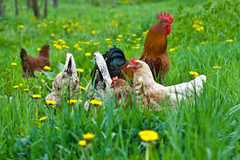
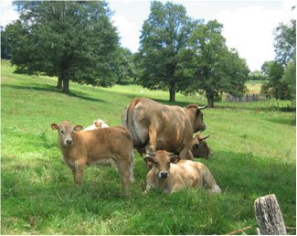
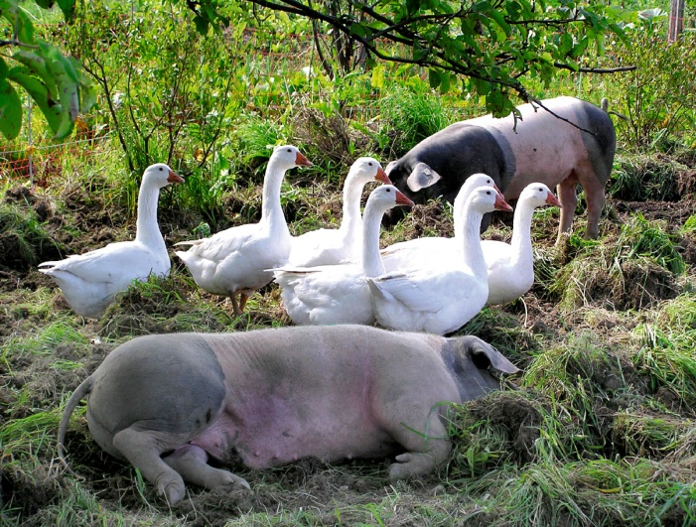
Органска производња хране и очување биодиверзитета
О стању агробиодиверзитета говори и број аутохтоних домаћих и одомаћених страних сорти биљака и животиња. Без очувања биодиверзитета нема производње кисеоника, нема функционисања екосистема, нема фотосинтезе, нити разградње органске материје.
Очувани биодиверзитет доприноси регулацији климе, умањује ефекат гасова стаклене баште, одржава квалитет ваздуха и воде.

Slide 14
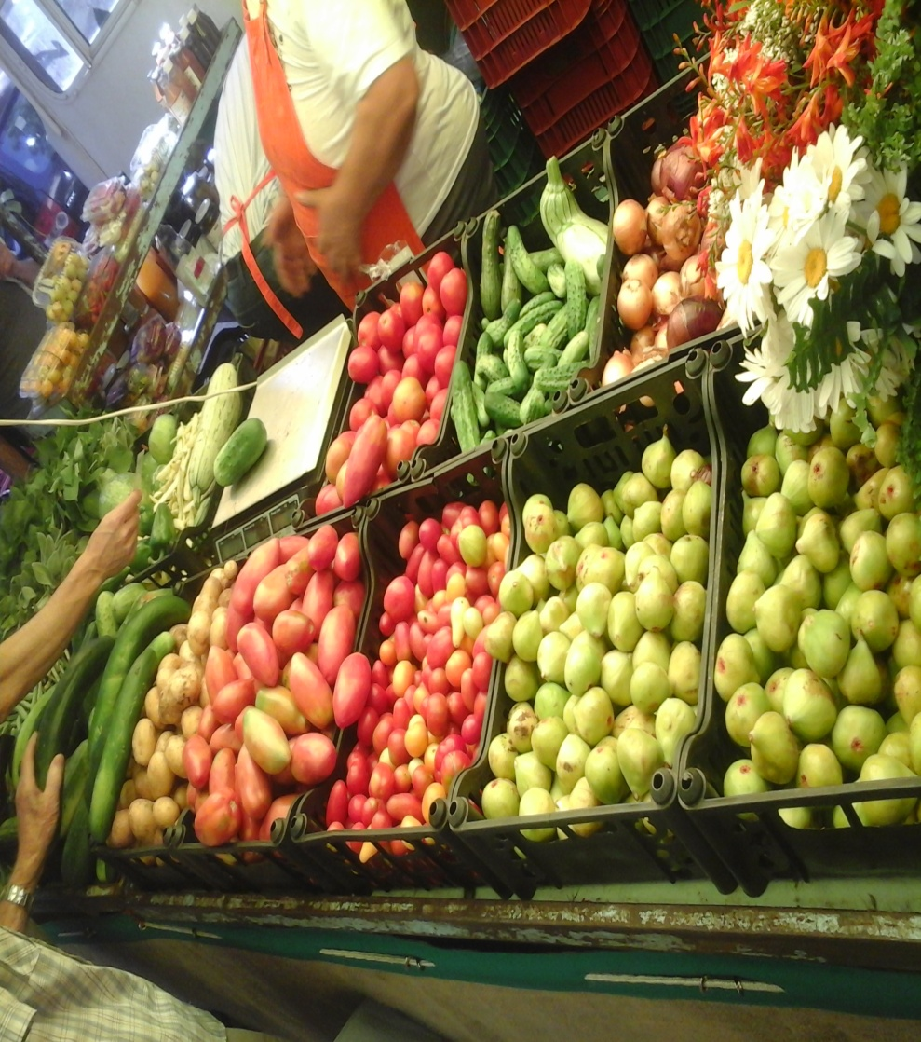
Органска производња хране и очување биодиверзитета
Данас се органска пољопривреда у свијету развија као одговор на све израженију нарушену животну средину, погоршање квалитета хране и све већу угроженост здравља људи.
Органска пољопривреда је код нас млада грана пољопривреде и њени производи су новост на домаћем тржишту.
Органски произведена храна

Slide 15
Органска производња хране и очување биодиверзитета
Органска пољопривреда:
• смањује све облике загађења,
• користи природне ресурсе на одржив начин,
• чува агроекосистем,
• одржава и увећава плодност земљишта,
• чува аутохтоне сорте,
• има заокружен процес биљне и сточарске производње.

Slide 16
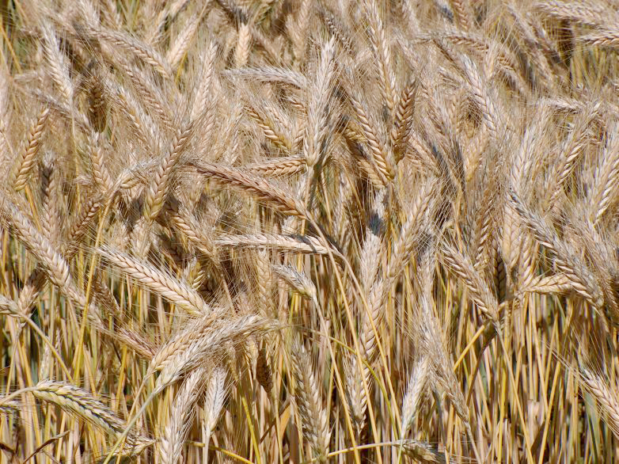
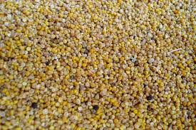
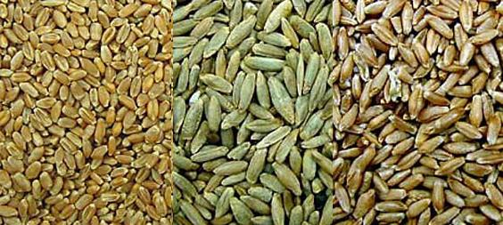
Органска производња хране и очување биодиверзитета
У органским системима гајења предност имају аутохтоне сорте житарица, воћа и поврћа, али и расе домаћих животиња.
Данас је све већа потражња за алтернативним житарицама као и повртарским, ароматичним и љековитим биљним врстама. Међу њима су: двозрна пшеница (Triticum diococcum), тритикале (Triticosecale), просо (Panicum miliaceum), хељда (Fagopyrum esculentum), лан (Linum usitatissimum), уљана репица (Brassica napus), уљана тиква (Cucurbita pepo), батат (Ipomoea batatas), штир (Amaranthus sp.), киноа (Chenopodium quinoa), чичока (Heliantus tuberosus), вигна (Vigna unguiculata) и крупник или спелта (Triticum spelta).

Slide 17
Органска производња хране и очување биодиверзитета
Органска производња се базира на четири међусобно повезана принципа одликујући се бројним предностима у односу на класичну пољопривреду.

Slide 18
Органска производња хране и очување биодиверзитета
Поштовањем правила која налаже органска производња, омогућава се очување биолошке разноликости, плодност земљишта, здравље биљака и животиња, а самим тим и здравље човјека као крајњег потрошача квалитетне и здравствено безбједне хране која је произведена на овај начин.
Органска производња данас представља важан дио пољопривредне производње гдје поред очувања дивљих и домаћих аутохтоних сорти и раса долази до очувања и опоравка нарушених екосистема, али и до очувања и побољшања здравља људи.
ЗАКЉУЧАК

Slide 19
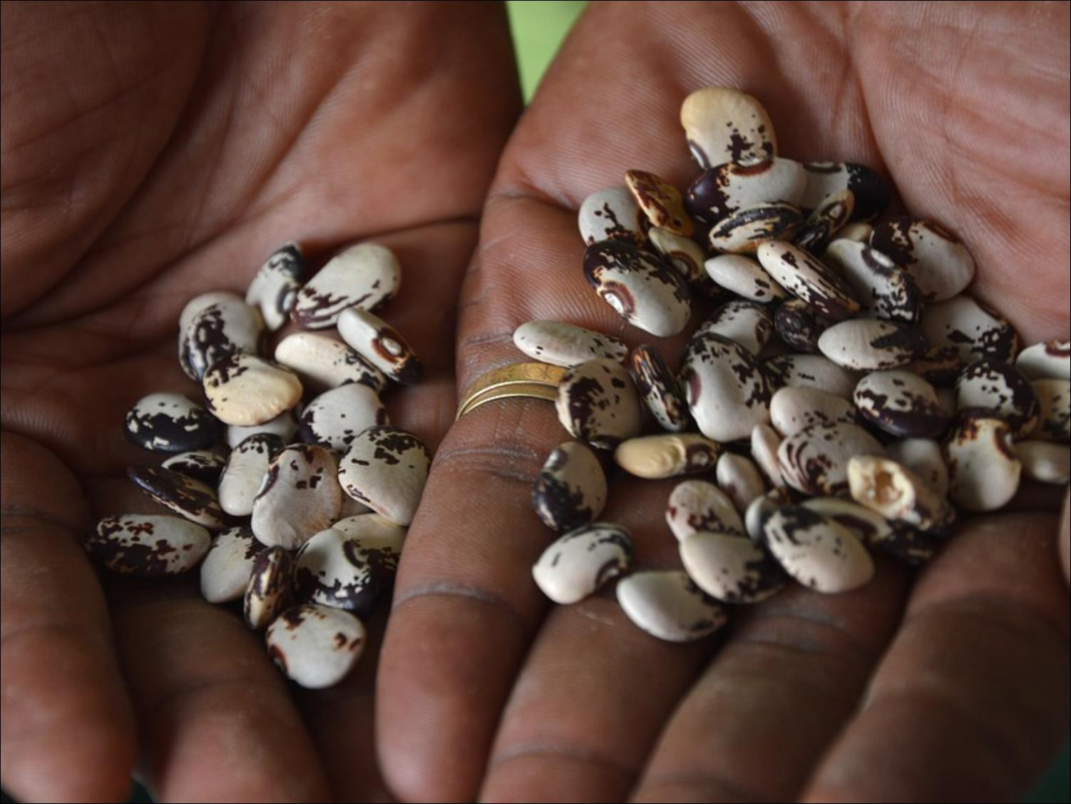
Хвала на пажњи!

